Slide 1
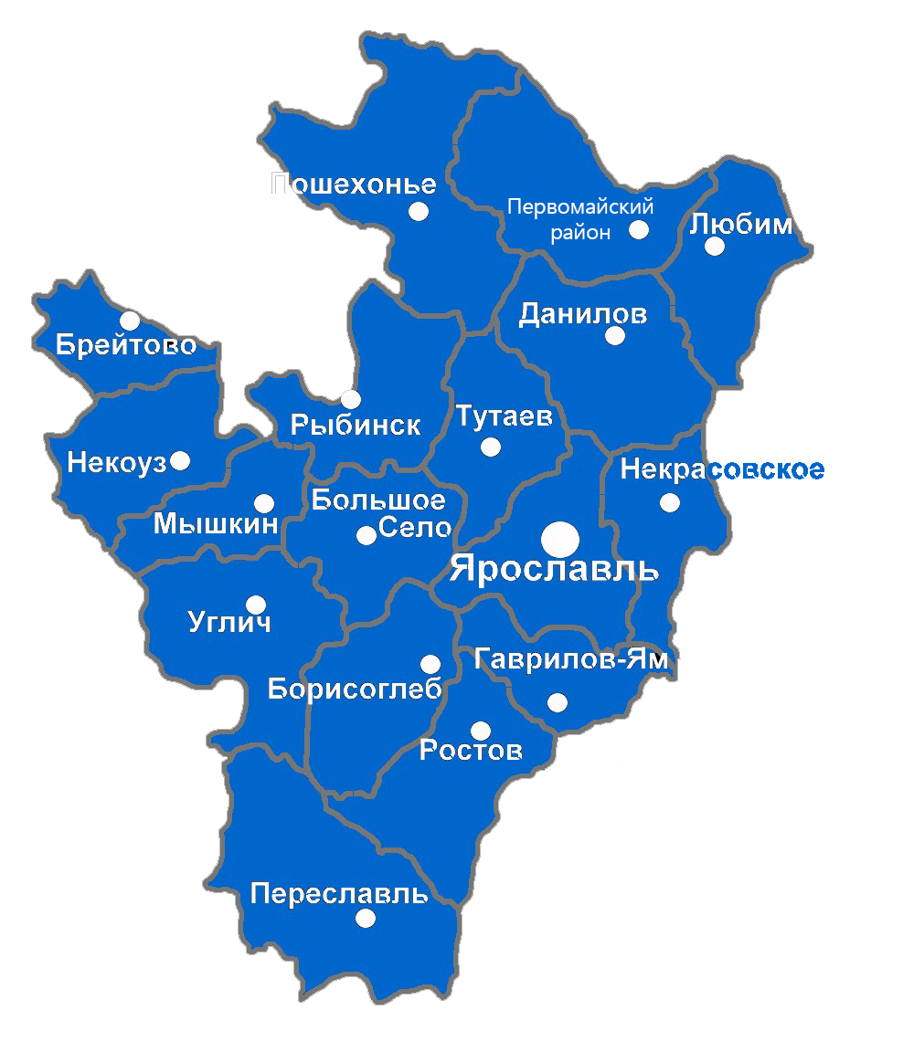
Животный мир Ярославской области

Slide 2
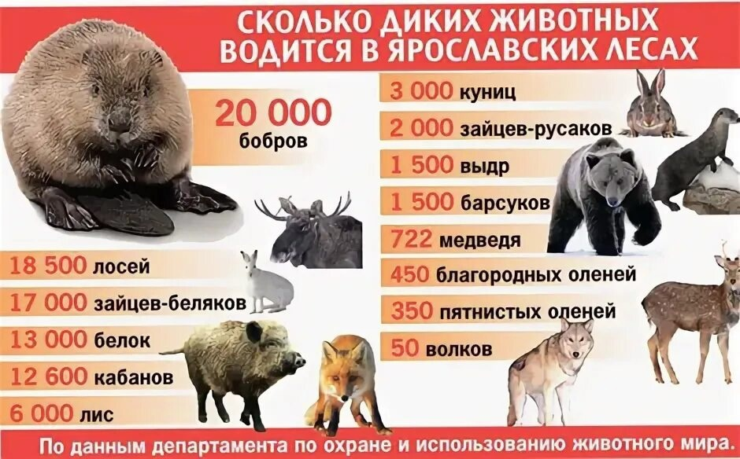
Животный мир Ярославской области довольно разнообразен. Он насчитывает около 350 видов позвоночных животных. Из них:
рыб и круглоротых немного более 40 видов,
земноводных - 9,
пресмыкающихся - 5,
птиц - 327 ,
млекопитающих - более 50 видов.

Slide 3
Бурый он и косолапый, Ловит рыбу мощной лапой. А ещё он любит мёд! Кто сластёну назовёт?

Slide 4
Тяжелы рога по весу, Ходит важно он по лесу: Он хозяин, а не гость – Хмурый и сердитый …

Slide 5
На овчарку он похож, Что ни зуб - то острый нож, Он бежит, оскалив пасть, На овцу готов напасть.

Slide 6
Всех зверей она хитрей,
Шубка рыжая на ней.
Пышный хвост - ее краса.
Этот зверь лесной - …

Slide 7
Меньше тигра, больше кошки, Над ушами – кисти-рожки. С виду кроток, но не верь: Страшен в гневе этот зверь!

Slide 8
С длинным гибким телом,
Очень я прыгучая.
Занимаюсь делом -
Ловлю мышей вреднючих.
Я хищник, имя нежное,
Но к нежности небрежная.

Slide 9
Он любитель грызть морковку, Ест капусту очень ловко, Скачет он то тут, то там, По полям и по лесам Серый, белый и косой, Кто, скажите, он такой?

Slide 10
Дикий зверь тропой бежит, То как хрюкнет, завизжит. С ним детишек караван, Этот зверь лесной – …

Slide 11
Есть в реке работники, Не столяры, не плотники, А выстроят плотину – Хоть пиши картину.

Slide 12
Пушистый маленький зверек По деревьям прыг да скок. Мелькнет меж ветвей - Всех проворней и быстрей

Slide 13
А этот маленький зверёк Колючий вдоль и поперёк. И лишь животик гладить можно, Его узнать совсем не сложно

Slide 14
Он размером маловат От рожденья слеповат Но изрыл весь огород В чёрной шубе – это ...

Slide 15
Эта маленькая крошка
Рада даже хлебной крошке,
Потому что дотемна
В норке прячется она.

Slide 16
Как у Шапокляк, Лариской
Мы назвали нашу...

Slide 17
Быстрая и юркая,
В змеевидной шкурке я,
А за хвост меня поймаешь,
Сразу тут же потеряешь.

Slide 18
Шелестя, шурша травой,
Проползает кнут живой.
Вот он встал и зашипел:
Подходи, кто очень смел.

